Slide 1
Estructura de Datos y Algoritmos
ITBA 2024-Q1

Slide 2
BST y sus problemas
Este BST no es completo, no está lleno
35
20
74
15
22
55
8
27
25

Slide 3
BST y sus problemas
Este BST no es completo, no está lleno
27
20
35
15
22
55
74
8
25

Slide 4
BST y sus problemas
Este BST es completo, no está lleno
27
22
35
15
25
29
74
8
20

Slide 5
Si en particular hablamos de los BST, que un árbol sea completo implica que la “forma del árbol es muy buena”.
En un árbol así: ¿Cuál es la complejidad temporal para búsqueda? ¿Para inserción? ¿Para borrado?

Slide 6
BST y sus problemas
Recapitulando…
El peor caso es cuando está totalmente desbalanceado.
En ese caso se pierde toda la ventaja de búsqueda binaria, necesaria inclusive para inserción/borrado/búsqueda en sí.
Si los elementos llegan en forma ordenada, se obtiene un árbol degenerado. Se obtiene algo que tiene la desventaja de la lista lineal en cuanto a cómo llegar a un elemento en particular, pero ocupando mucho más espacio!
27
20
15
8

Slide 7
BST y sus problemas
En general, todas las operaciones son $O(h)$ donde $h$ es la altura del árbol. Por eso, cuando está completo es $O(log⁡n)$y sino puede llegar a ser $O(n)$
Relación con el Logaritmo:
En un árbol completo, cada nivel tiene el doble de nodos que el nivel anterior, comenzando con 1 nodo en el nivel 0 (la raíz).
El número de nodos en un árbol binario completo de altura ℎ es:
2⁰ + 2¹ + 2² + ... + 2^{ℎ} = 2^{ℎ+1} −1.
n = 2^{h+1}−1
Resolviendo para h:
𝑛+1 = 2^{ℎ+1}
log⁡₂(𝑛+1) = ℎ+1
ℎ = log⁡₂(𝑛+1)−1
En el mejor caso, la altura h de un BST es 𝑂(log⁡𝑛). Esto significa que la altura crece logarítmicamente con respecto al número de nodos.
Conclusión: hay que tratar de que la altura del árbol sea la mínima posible. O, por lo menos, tenerla controlada.

Slide 8
Algunas propiedades…
Pero podríamos no ser tan exigentes y tener una muy buena forma..

Slide 9
Definición AVL: “BST balanceado por altura”
G.M. Adelson-Velskii y E.M. Landis propusieron en 1962 la primera versión de BST que se balancea dinámicamente.
Un AVL es un BST donde en cada nodo la diferencia de alturas entre sus 2 subárboles es a lo sumo 1.
Factor de balance

Slide 10
AVL
Ej: no es AVL. ¿Cuáles son los nodos con problemas?
35
20
74
15
22
55
8
27
25

Slide 11
AVL
Ej: no es AVL. ¿Cuáles son los nodos con problemas?
fb: 3-1= 2
fb: 1-(2)= -1
35
fb: 0-(-1)= 1
20
74
fb: 0-(-1)= 1
fb: -1-(1)= -2
fb: -1-(-1)= 0
15
22
55
fb: -1-(-1)= 0
fb: 0-(-1)= 1
8
27
fb: -1-(-1)= 0
25

Slide 12
AVL
Ej: es AVL (aunque no es completo)
27
20
35
15
22
29
74
8
25

Slide 13
AVL
Ej: es AVL (y completo)
27
22
35
15
25
29
74
8
20

Slide 14
AVL
Ejercicio ¿Cuál es AVL? Justificar calculando el factor de balance en cada nodo
Caso A:
50
30
70
20
40
60
80
Rta: Sí. Todo nodo tiene fb = 0
Un árbol lleno es AVL

Slide 15
AVL
¿Cuál es AVL? Justificar calculando el factor de balance en cada nodo
Caso B:
que no satisface.
60
50
80
30
70
20
40

Slide 16
AVL
¿Cuál es AVL? Justificar calculando el factor de balance en cada nodo
Caso B:
que no satisface.
fb: 2-1= 1
60
fb: 1-(-1)= 2
fb: 0-(-1)= 1
50
80
fb: 0-0= 0
fb: -1-(-1)= 0
30
70
fb: -1-(-1)= 0
fb: -1-(-1)= 0
20
40
Rta: No. Del nodo 50 la h del subárbol izq es 1 y la del subárbol derecho es -1 o sea fb = 2. Es el único nodo que no satisface.

Slide 17
AVL
¿Cuál es AVL? Justificar calculando el factor de balance en cada nodo
Caso C:
60
40
80
30
50
70
20
¿Rta: Sí. Nodos 20, 50 y 70 tienen fb = -1 – (-1) o sea 0.
Los nodos 30 y 80 tienen fb = 0 – (-1) o sea 1. El nodo 40 tiene fb = 1 – 0 o sea 1. El nodo 60 tiene fb = 2 – 1 o sea 1

Slide 18
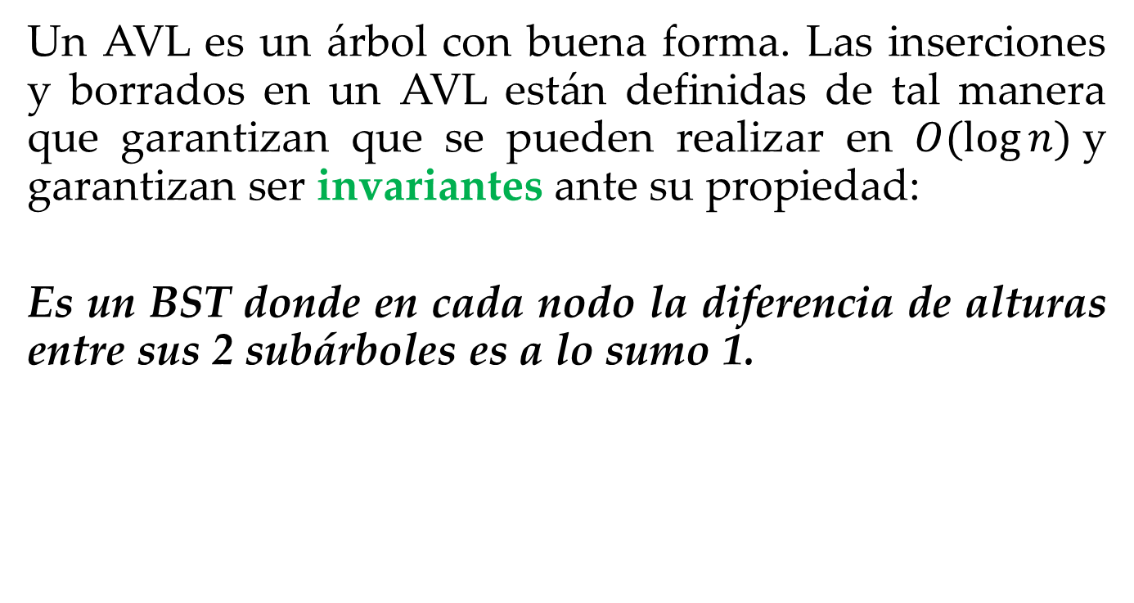
AVL
Un AVL es un árbol con buena forma. Las inserciones y borrados en un AVL están definidas de tal manera que garantizan que se pueden realizar en $O(log⁡n)$y garantizan ser invariantes ante su propiedad:
Es un BST donde en cada nodo la diferencia de alturas entre sus 2 subárboles es a lo sumo 1.

Slide 19
AVL
Operación Inserción
Se inserta en el BST
Si está desbalanceado se aplican rotaciones para que siga siendo AVL => se rota el árbol con pivote más joven desbalanceado (más cercano al nodo insertado). Más precisamente,
Caso 1: si se inserta a la izquierda de un nodo con factor de balance 1, ese nodo va a tener factor de balance 2 y deja de ser AVL. Hay que rotar.
Caso 2: Si se inserta a la derecha de un nodo con factor de balance -1, ese nodo va a tener factor de balance -2 y deja de ser AVL. Hay que rotar.

Slide 20
AVL
Operación : Rotación
Trasforma un árbol binario en otro, de tal manera que preserva el orden de sus elementos al navegarlo en inorder. Existen rotaciones simples y dobles.

Slide 21
AVL
Caso A: Insertar a izquierda de un nodo con fb 1. Este nodo tendría fb 2 y dejaría de ser AVL. Tiene dos subcasos.
fb: 1-(-0)= 1
fb: 2-(-0)= 2
C
C
fb: 0
fb: 0
fb: 1 ó fb: -1
fb: 0
A
^{h}Cd
A
^{h}Cd
fb: 0
fb: 0
^{h}Ai
^{h}Ad
^{h}Ai
^{h}Ad

Slide 22
AVL
Caso A (insertar a izq de un nodo con fb 1) tiene dos subcasos.
Caso A1- Rotación simple a derecha (R): cuando se inserta respecto del hijo izquierdo del nodo con factor de balance 1, en el subárbol izquierdo
Rotación hacia la derecha con pivote en el nodo más joven inicialmente desbalanceado con 2, o sea “C”
Este es el nodo que tenia fb=1
fb: 2-(-0)= 2
fb: 0
C
A
fb: 1
fb: 0
A
hCd
ROTACION
SIMPLE R
hAi
C
hAi
hAd
hAd
hCd
Nodo insertado
Nodo insertado

Slide 23
AVL
Caso A (insertar a izq de un nodo con fb 1) tiene dos subcasos.
Caso A1- Rotación simple a derecha (R): cuando se inserta respecto del hijo izquierdo del nodo con factor de balance 1, en el subárbol izquierdo
fb: 0
fb: 2
C
fb: 1
fb: 0
A
hCd
hAi
hAd

Slide 24
AVL
Caso A (insertar a izq de un nodo con fb 1) tiene dos subcasos.
Caso A2- Rotación doble izquierda a derecha (LR): cuando se inserta respecto del hijo izquierdo del nodo con factor de balance 1, en el subárbol derecho
2
C
-1
A
^{h}Cd
^{h}Ai
B
^{h-1} Bi
^{h-1} Bd
Alguno de
estos

Slide 25
AVL
Caso A (insertar a izq de un nodo con fb 1) tiene dos subcasos.
Caso A2- Rotación doble izquierda a derecha (LR): cuando se inserta respecto del hijo izquierdo del nodo con factor de balance 1, en el subárbol derecho
Primera rotación hacia la izquierda con pivote en el hijo del nodo desbalanceado (del lado de la inserción), en nuestro caso “A”
Segunda rotación hacia la derecha con pivote en el nodo más joven inicialmente desbalanceado con 2, o sea “C”
Rotación simple L con pivote en A
Rotación simple R con pivote en C
0
2
C
2
C
B
-1
1
1
0
A
^{h}Cd
B
^{h}Cd
A
C
1
^{h}Ai
B
A
^{h-1} Bd
^{h}Ai
^{h-1} Bd
^{h}Cd
^{h-1} Bd
^{h}Ai

Slide 26
AVL
Caso A (insertar a izq de un nodo con fb 1) tiene dos subcasos.
Caso A2- Rotación doble izquierda a derecha (LR): cuando se inserta respecto del hijo izquierdo del nodo con factor de balance 1, en el subárbol derecho
Primera rotación hacia la izquierda con pivote en el hijo del nodo desbalanceado (del lado de la inserción), en nuestro caso “A”
Segunda rotación hacia la derecha con pivote en el nodo más joven inicialmente desbalanceado con 2, o sea “C”
Rotación simple L con pivote en A
Rotación simple R con pivote en C
0
2
C
2
C
B
-1
1
1
0
A
^{h}Cd
B
^{h}Cd
A
C
1
^{h}Ai
B
A
^{h}Ai
^{h-1} Bi
^{h}Cd
^{h-1} Bi
^{h}Ai
^{h-1} Bi

Slide 27
AVL
Caso B: insertar a derecha de un nodo con fb -1. Este nodo tendría fb -2 y dejaría de ser AVL. Tiene dos subcasos.
fb: 0-(1)= -1
fb: 0-(2)= -2
C
C
fb: 0
fb: 1 ó fb: -1
^{h}Ci
A
^{h}Ci
A
^{h}Ai
^{h}Ai
^{h}Ai
^{h}Ai

Slide 28
AVL
Caso B (insertar a derecha de un nodo con fb -1) tiene dos subcasos.
Caso B1- Rotación simple a izquierda (L): cuando se inserta respecto del hijo derecho del nodo con factor de balance -1, en el subárbol derecho
Caso B2- Rotación doble derecha a izquierda (RL): cuando se inserta respecto del hijo derecho del nodo con factor de balance -1, en el subárbol izquierdo
Análogas soluciones => caso espejado…

Slide 29
AVL
Caso B (insertar a derecha de un nodo con fb -1) tiene dos subcasos.
Caso B1- Rotación simple a izquierda (L): cuando se inserta respecto del hijo derecho del nodo con factor de balance -1, en el subárbol derecho
Rotación hacia la izquierda con pivote en el nodo más joven inicialmente desbalanceado con -2, o sea “C”
Este es el nodo que tenia fb= -1
fb: 0-(2)= -2
fb: 0
C
A
fb: 1
fb: 0
^{h}Ci
A
ROTACION
SIMPLE L
C
^{h}Ad
^{h}Ai
^{h}Ad
^{h}Ci
^{h}Ai
Nodo insertado
Nodo insertado

Slide 30
AVL
Caso B (insertar a derecha de un nodo con fb -1) tiene dos subcasos.
Caso B2- Rotación doble derecha a izquierda (RL): cuando se inserta respecto del hijo derecho del nodo con factor de balance -1, en el subárbol izquierdo
Este es el nodo que tenia fb= -1
Primera rotación hacia la derecha con pivote en el hijo del nodo desbalanceado (del lado de la inserción), en nuestro caso “A”
Segunda rotación hacia la izquierda con pivote en el nodo más joven inicialmente desbalanceado con -2, o sea “C”
Rotación simple R con pivote en A
Rotación simple L con pivote en C
-2
-2
0
C
C
B
1
-1
0
-1
^{h}Ci
A
^{h}Ci
B
C
A
-1
B
^{h}Ad
^{h}Bi
A
^{h}Ci
^{h}Bi
^{h}Ad
^{h}Bi
^{h}Ad

